Slide 1

好きな歌手

Slide 2

好きなドラマ

Slide 3

好きな映画

Slide 4
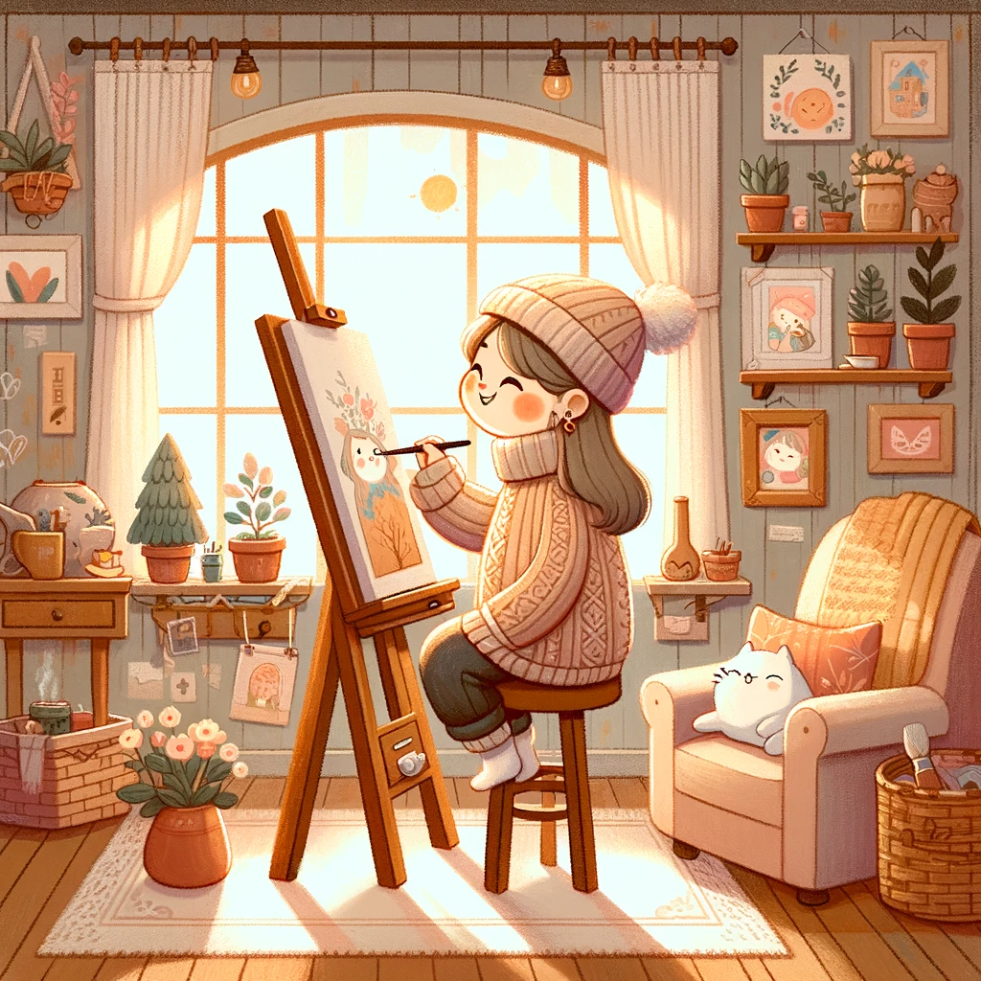
わたしの趣味

Slide 5
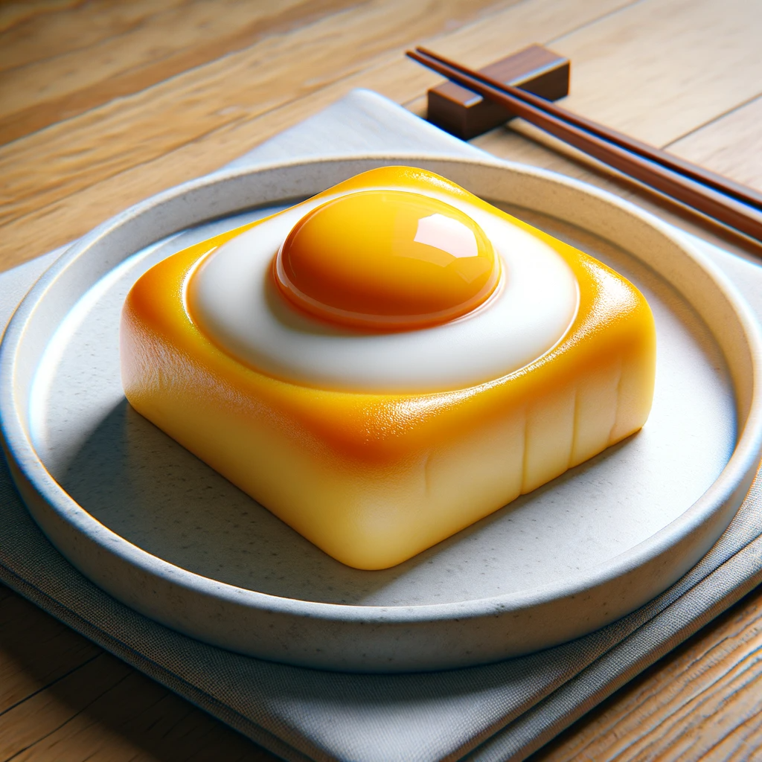
好きな料理

Slide 6

好きなお店

Slide 7

好きな色

Slide 8
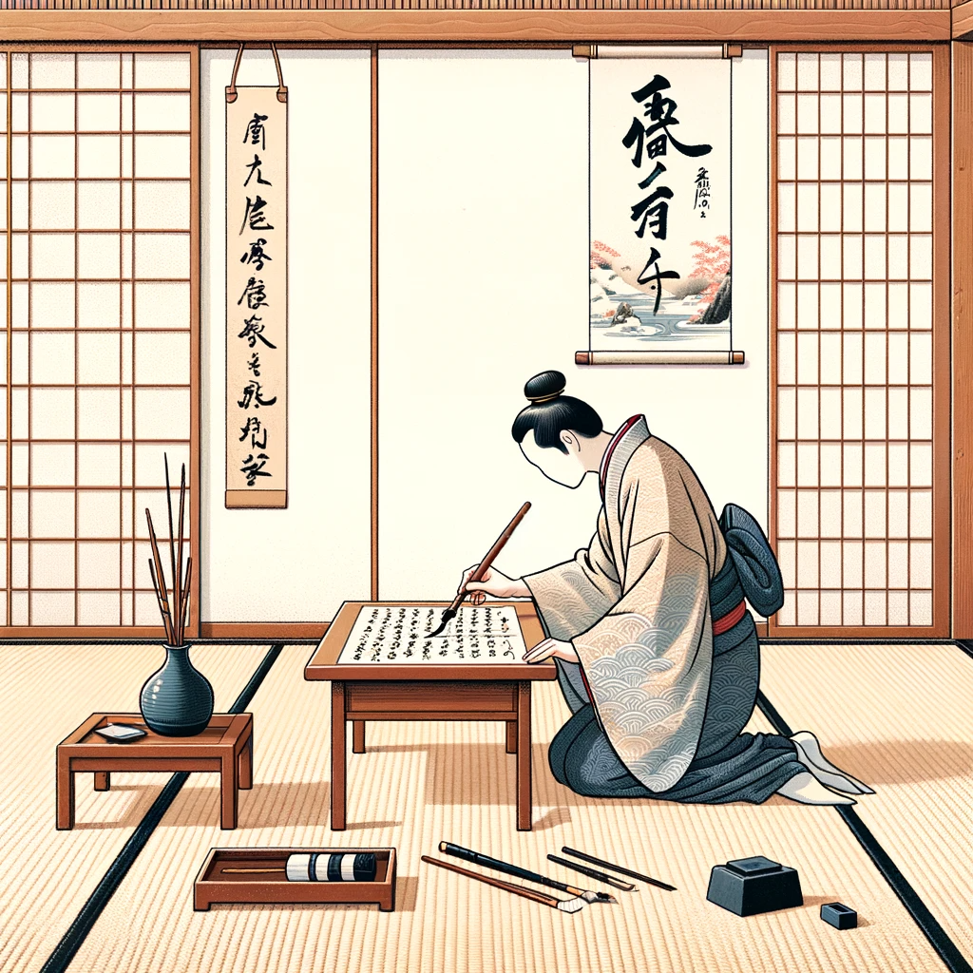
好きな言葉

Slide 9

わたしの特技

Slide 10

わたしの長所

Slide 11
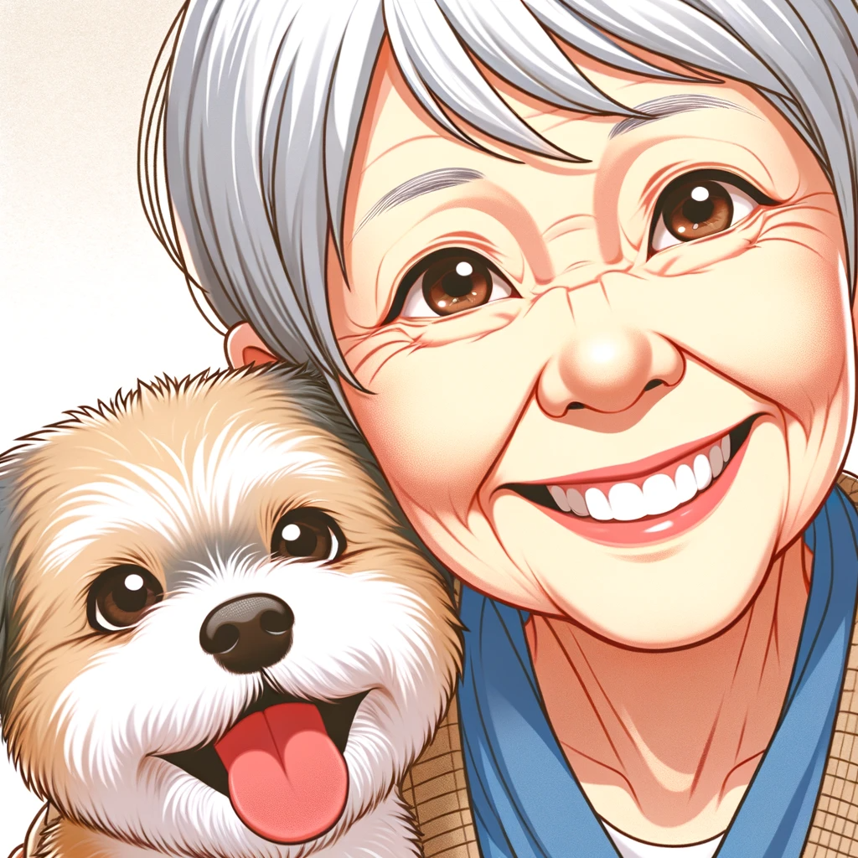
理想の余生

Slide 12

生まれ変わったらどんな動物

Slide 13
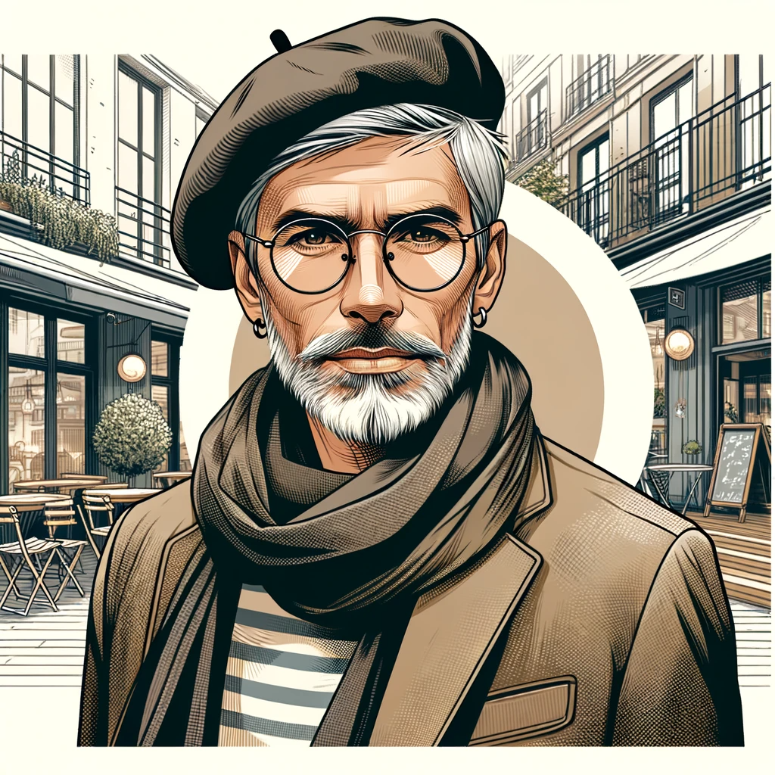
好きな服装

Slide 14

好きな動物

Slide 15

わたしの子供・孫

Slide 16

１万円あったら何を買う

Slide 17
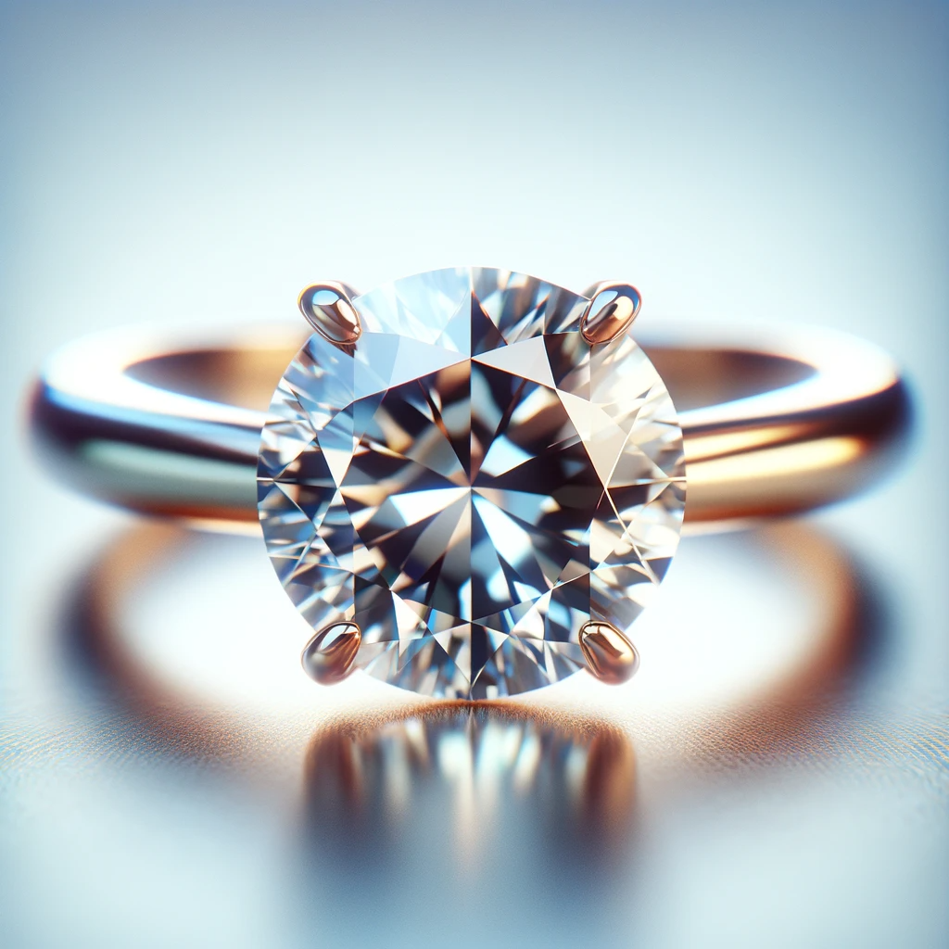
10万円あったら何を買う

Slide 18

今の生活の満足度は

Slide 19
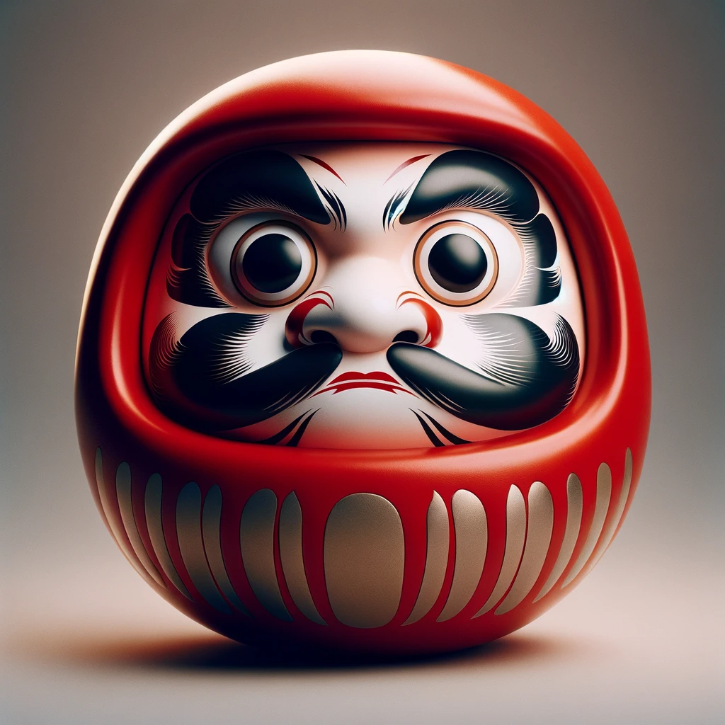
今年の目標

Slide 20

自分で治したいところ

